Slide 1
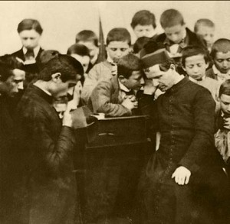
“Për ju punoj, per ju studioj, për ju jam i gatshëm të jap edhe jetën”.

Slide 2
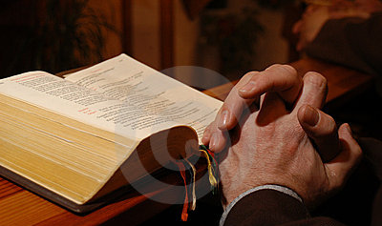
Rregullorja e Jetës, e shkruar ditën e veshjes së tij si klerik, në të cilën hodhi disa linja për rritjen e vet shpirtërore:

Slide 3
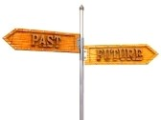
“Pas asaj dite unë duhej të merresha me veten time. Jeta që kisha pasur deri atëherë, duhej të reformohej rrënjësisht.

Slide 4
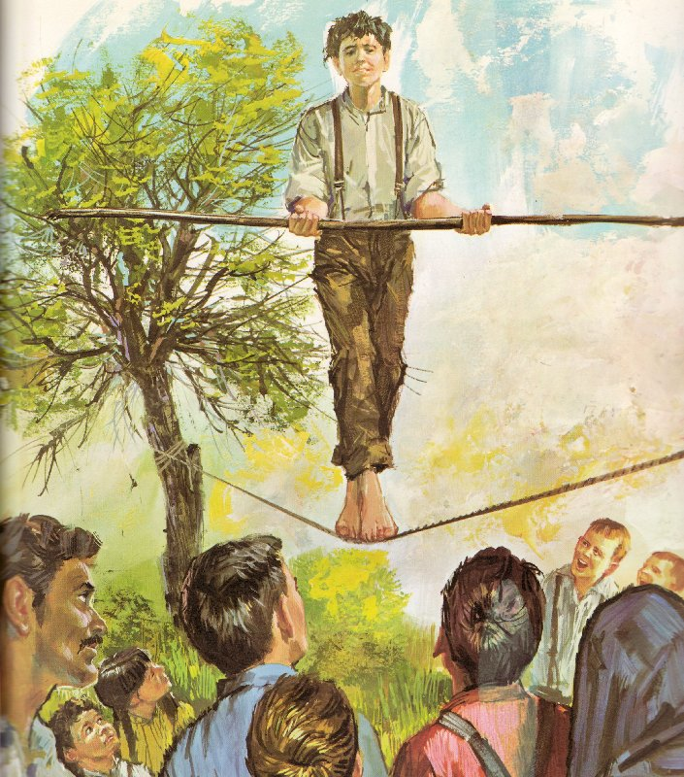
Në vitet e më parshme nuk isha një i pamend, por i shpërqendruar, mendjemadh, merresha me ndeshje, me lojra, me kërcime, me zbavitje dhe gjëra të tjera të ngjashme, që…

Slide 5
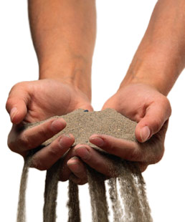
…të gëzonin për momentin,
por që nuk e mbushnin zemrën.
Për të bërë një jetë
të qëndrueshme…

Slide 6
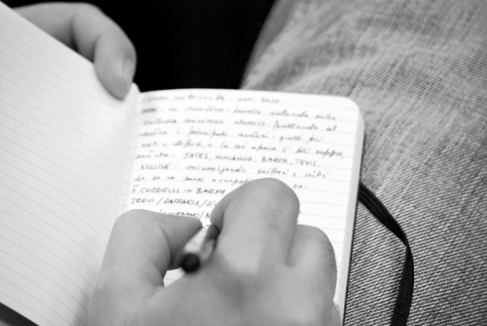
e për të mos e harruar
këtë, shkrova vendimet që vijojnë:

Slide 7
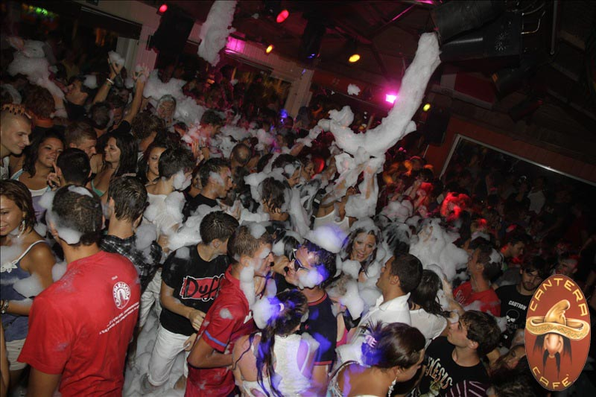
1. Në të ardhmen nuk do të marr pjesë kurrë më në spektakle publike në panaire, në tregje; as nuk do të shkoj të shoh ballo apo teatër. Dhe për sa ta kem të mundur, nuk do të marr pjesë në dreka që është zakon të jepen në këto raste.

Slide 8
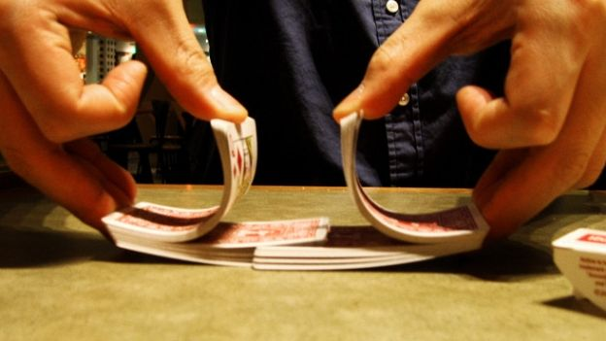
2. Nuk do t’i bëj më kurrë lojrat e mashtrimeve, të prestigjatorëve, të akrobatëve, të shpejtësisë, të litarit; nuk do t’i bie më violinës, as nuk do të shkoj më në gjueti. Këto gjëra mendoj se janë të gjitha në kundërshtim me rëndësinë dhe shpirtin kishtar.

Slide 9
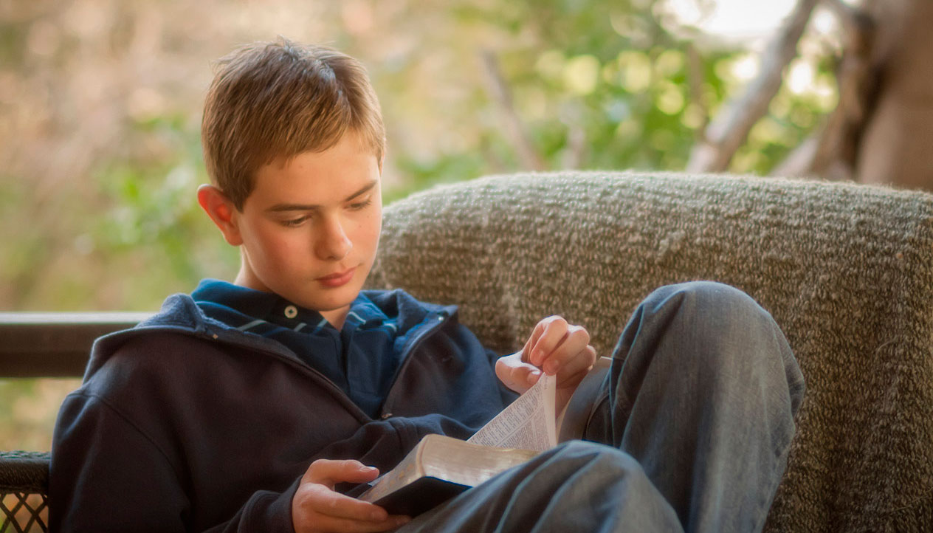
3. Do të dua dhe do të praktikoj tërheqjen në vetmi, përkormërinë në të ngrënë dhe në të pirë; dhe do të pushoj vetëm aq orë sa janë të domosdoshme për shëndetin.

Slide 10

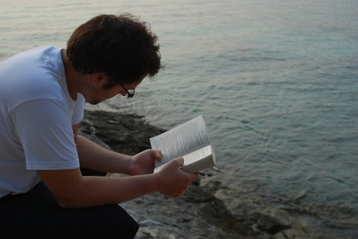
4. Meqenëse në të kaluarën i kam shërbyer botës me lexime të botës, në të ardhmen do të kujdesem t’i shërbej Hyjit duke iu kushtuar leximit të gjërave fetare.

Slide 11
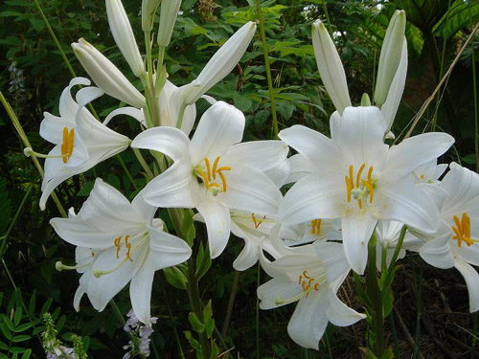
5. Do të luftoj me të gjitha forcat e mia çdo gjë, çdo lexim, mendim, bisedë, fjalë e vepër që është në kundërshtim me virtytin e pastërtisë. Madje do të praktikoj të gjitha ato gjëra edhe shumë të vogla, që mund të ndihmojnë në ruajtjen e këtij virtyti.

Slide 12
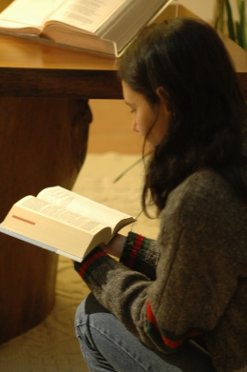
6. Përveç praktikave të zakonshme të përshpirtërisë, nuk do të lë kurrë pa bërë çdo ditë pak meditim dhe pak lexim shpirtëror.

Slide 13
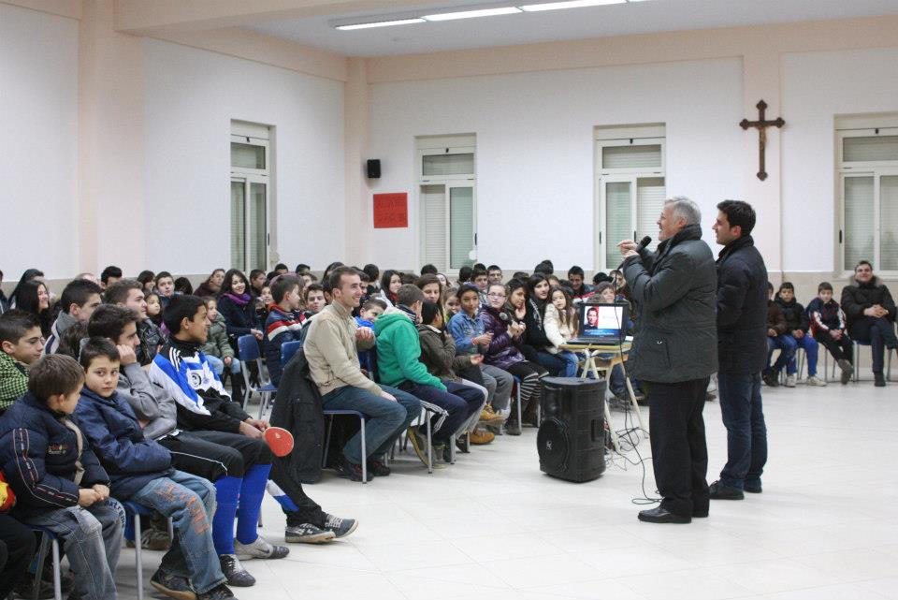
7. Çdo ditë do të tregoj ndonjë shembull apo ndonjë fjalë të urtë të dobishme për shpirtrat e të tjerëve.
Këtë do ta bëj me shokët,
me miqtë,
me të afërmit,
dhe kur nuk
mundem me
të tjerët,
do ta bëj
me nënën time.

Slide 14
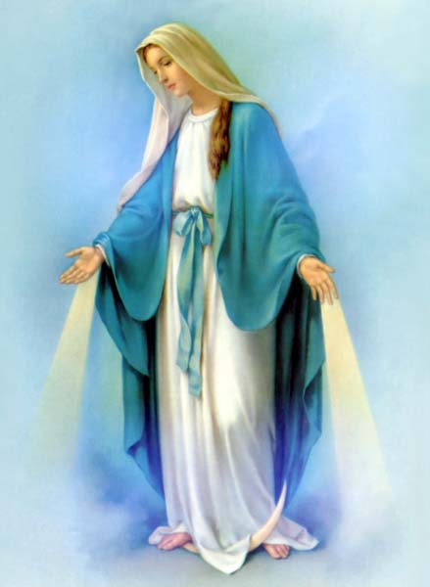
Këto janë gjërat që kam vendosur kur kam marrë veshjen klerikale, dhe që të më mbeteshin të ngulitura mirë në mendje, kam shkuar para një figure të
Virgjërës Mari,
i kam lexuar,
dhe pas një lutjeje
kam formuluar
premtimin ndaj asaj
Bamirëseje Qeillore,
se do t’i zbatoj me
çfarëdo sakrifice”.

Slide 15
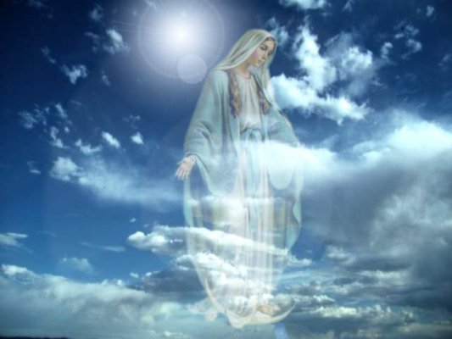
Nën mbrojtjen tënde po ngasim o shenjtja Nëna e Zotit
Mos na i përbuz lutjet ndër nevojat tona, por o Virgjër e Lume dhe e Bekuar, na shpëto përherë prej të gjitha rreziqeve. Nëna jonë dhe ndërmjetsja jonë. Me Birin tënd na pajto, me Birin tënd na porosit, në duart e Birit tënd na lësho. Amen!

